Slide 1
E – Game in Advertisement
writer: HIRO15254

Slide 2
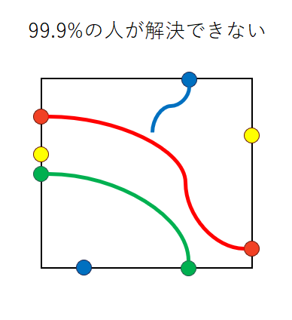
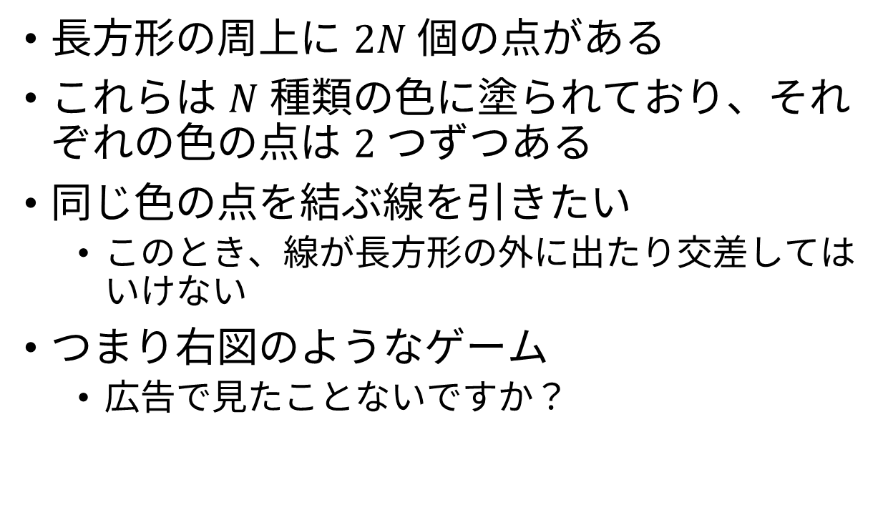
問題概要
長方形の周上に $2N$個の点がある
これらは $N$ 種類の色に塗られており、それぞれの色の点は $2$ つずつある
同じ色の点を結ぶ線を引きたい
このとき、線が長方形の外に出たり交差してはいけない
つまり右図のようなゲーム
広告で見たことないですか？

Slide 3
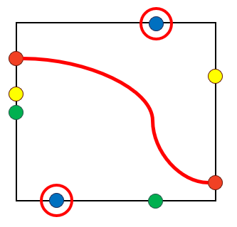
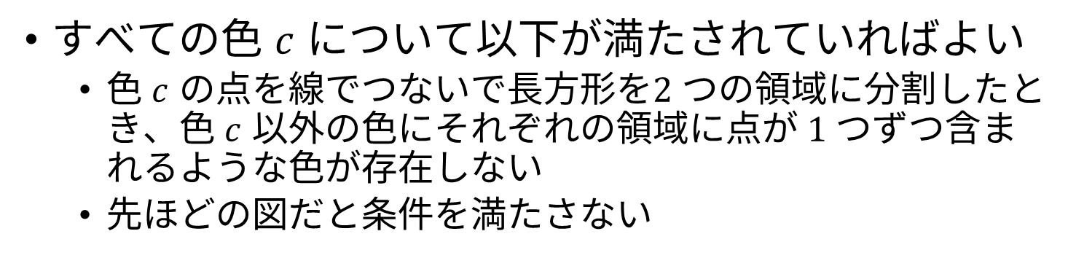
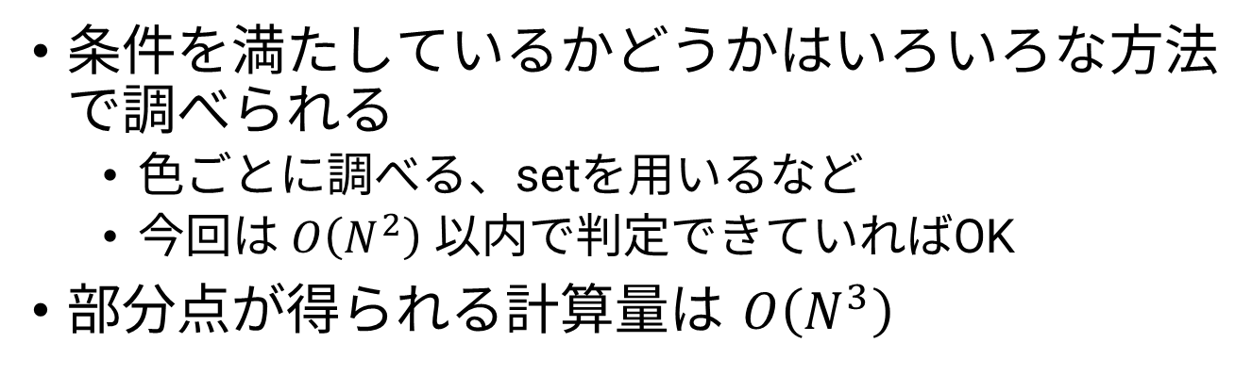
部分点解法（100点）
すべての色 $c$ について以下が満たされていればよい
色 $c$ の点を線でつないで長方形を$2$ つの領域に分割したとき、色 $c$ 以外の色にそれぞれの領域に点が $1 つずつ$含まれるような色が存在しない
先ほどの図だと条件を満たさない
条件を満たしているかどうかはいろいろな方法で調べられる
色ごとに調べる、setを用いるなど
今回は $O\left(N^{2}\right)$ 以内で判定できていればOK
部分点が得られる計算量は $O\left(N^{3}\right)$

Slide 4
満点解法（400点）
長方形を適当なところで切り開く
これによって以下のようなことは起こらない
線が切れる
もともと交差していなかった線が交差する
交差していた線が交差しなくなる
すると、以下の条件と問題がクリアできることは同値
長方形を切り開いてできた直線の上側に、同じ色同士を繋いだ線を交差せずにすべて引くことができる
次ページに具体例

Slide 5
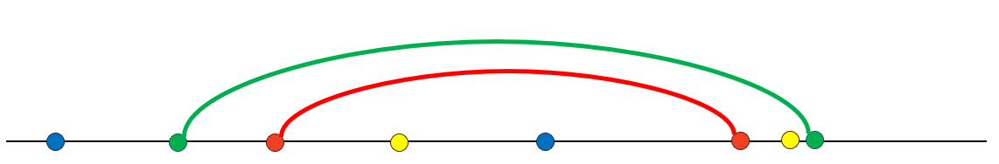
満点解法（400点）
クリアできない例

Slide 6
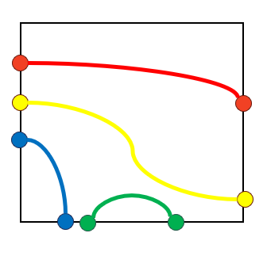
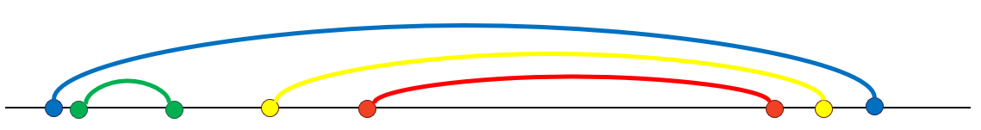
満点解法（400点）
クリアできる例

Slide 7
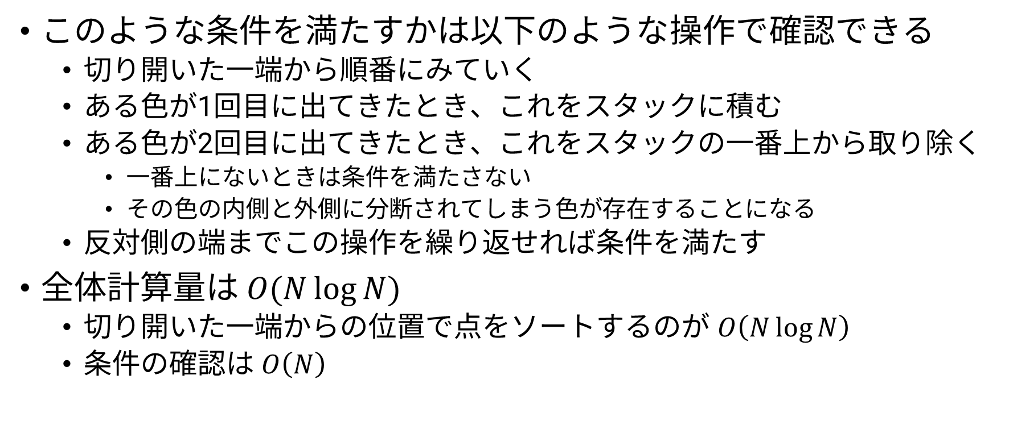
満点解法（400点）
このような条件を満たすかは以下のような操作で確認できる
切り開いた一端から順番にみていく
ある色が1回目に出てきたとき、これをスタックに積む
ある色が2回目に出てきたとき、これをスタックの一番上から取り除く
一番上にないときは条件を満たさない
その色の内側と外側に分断されてしまう色が存在することになる
反対側の端までこの操作を繰り返せれば条件を満たす
全体計算量は$O(N\log{N})$
切り開いた一端からの位置で点をソートするのが $O\left(N\log{N}\right)$
条件の確認は $O\left(N\right)$

Slide 8
統計
正解者数
正解率
平均点
FA（全体）
FA（オンサイト）
(その他統計を載せる)
105/ 105
100%
300.00
Name
Name

